Slide 1

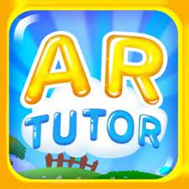
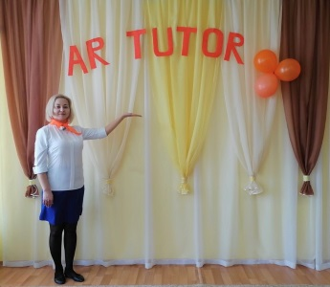
МДОАУ «Детский сад №91 «Росинка» комбинированного вида г.Орска»
    «Мобильное приложение AR Tutor «Коммуникатор» в работе с детьми с ОВЗ в частности, с тяжёлыми множественными нарушениями развития (ТМНР)»
воспитатель ГКН №4 «Звёздочки»
Сидалинова Гульнара Рафаиловна, в.кв.кат.
2021 г.

Slide 2
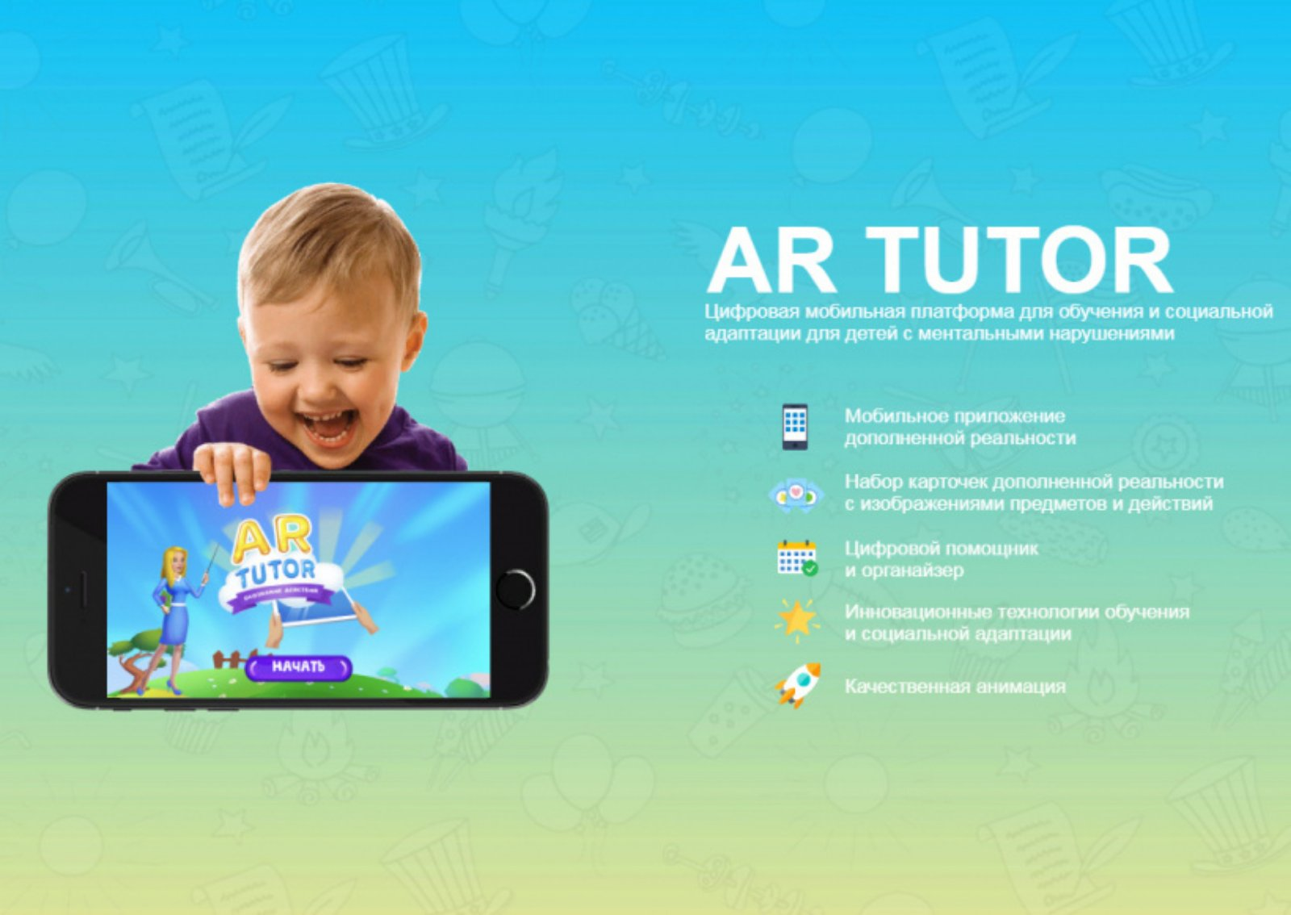
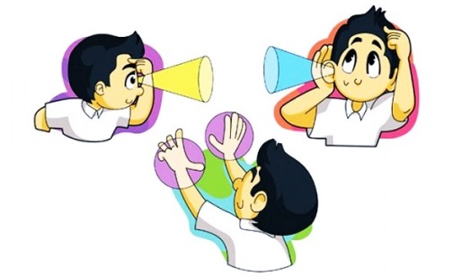

Slide 3
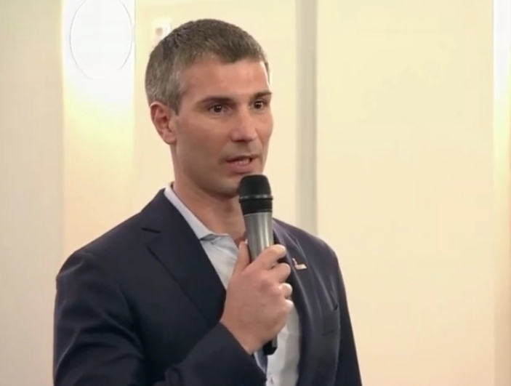
Егор Козловский

Slide 4
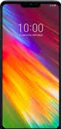
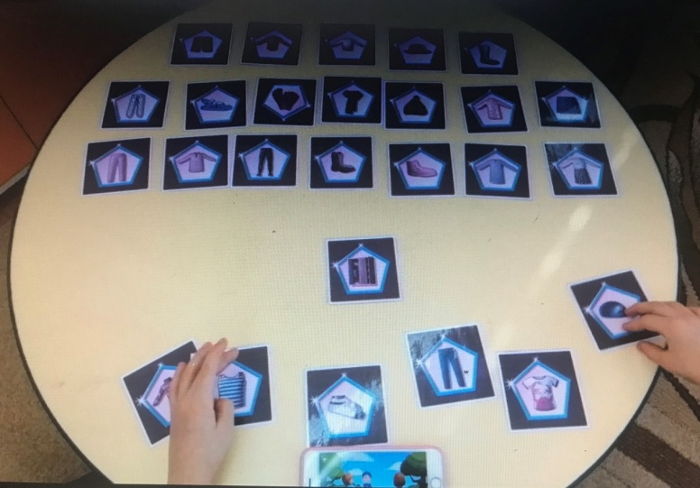
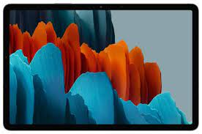
https://artutor.ru

Slide 5
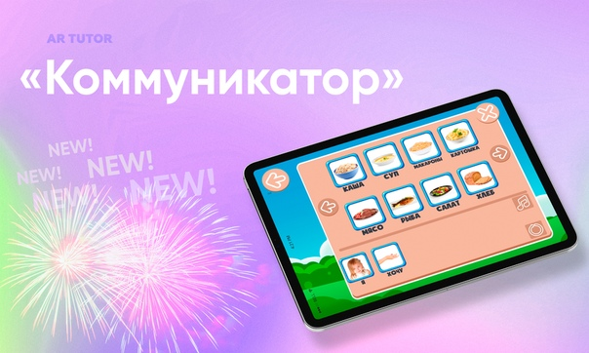

Slide 6
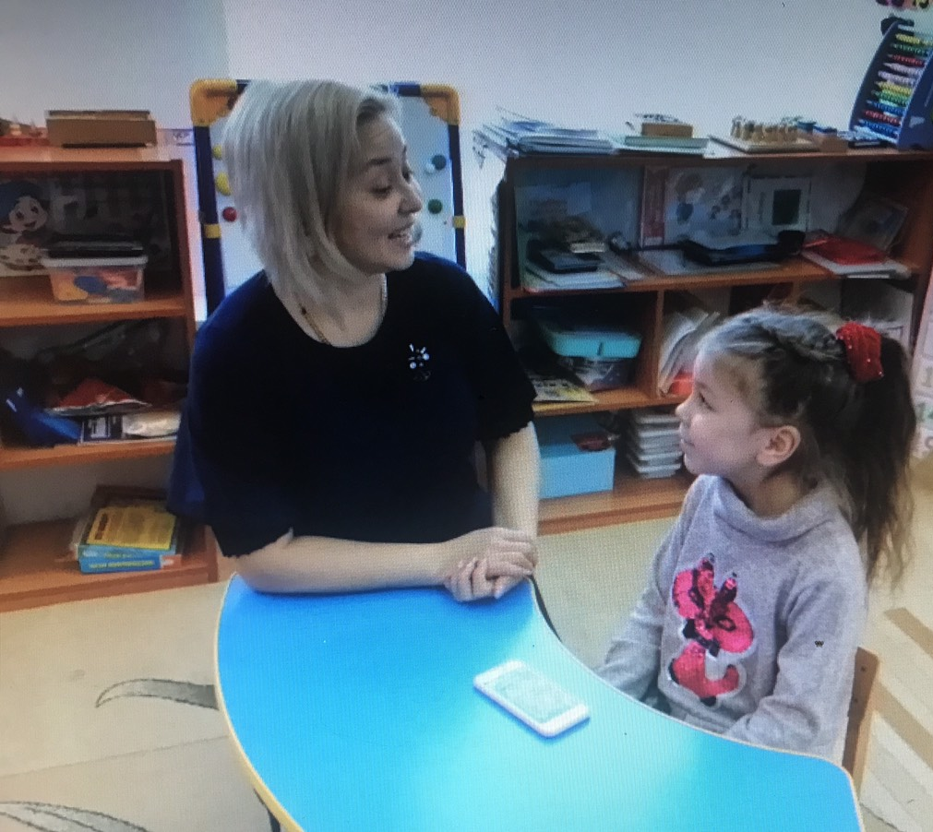

Slide 7
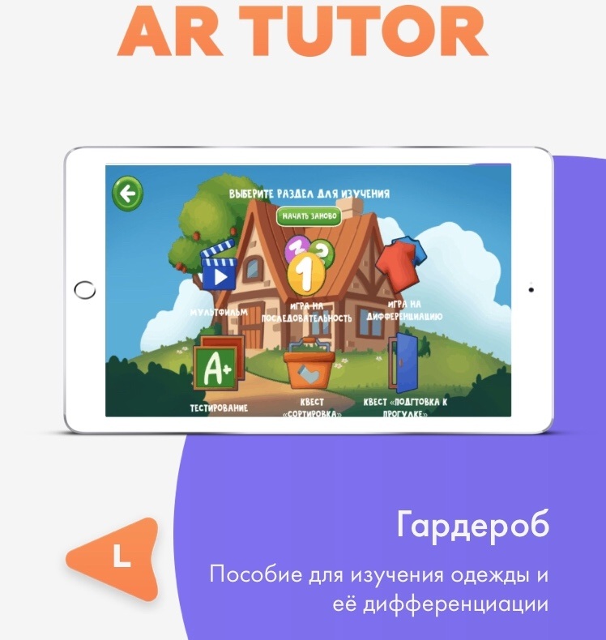

Slide 8
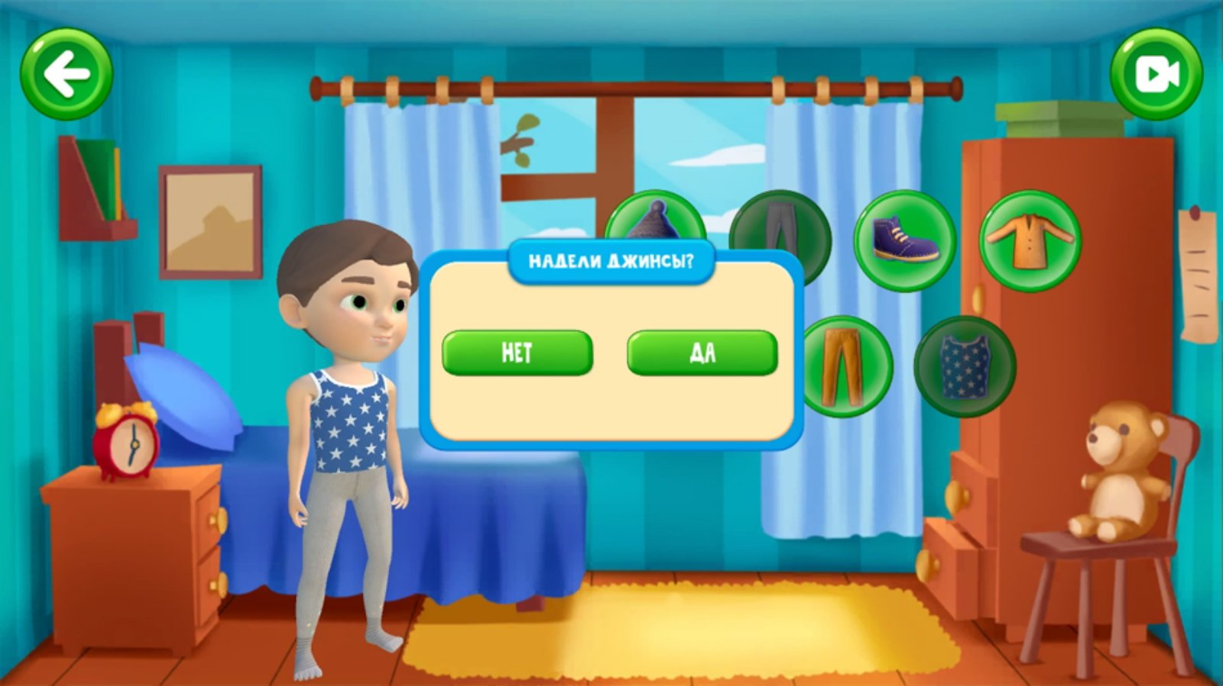

Slide 9


Slide 10

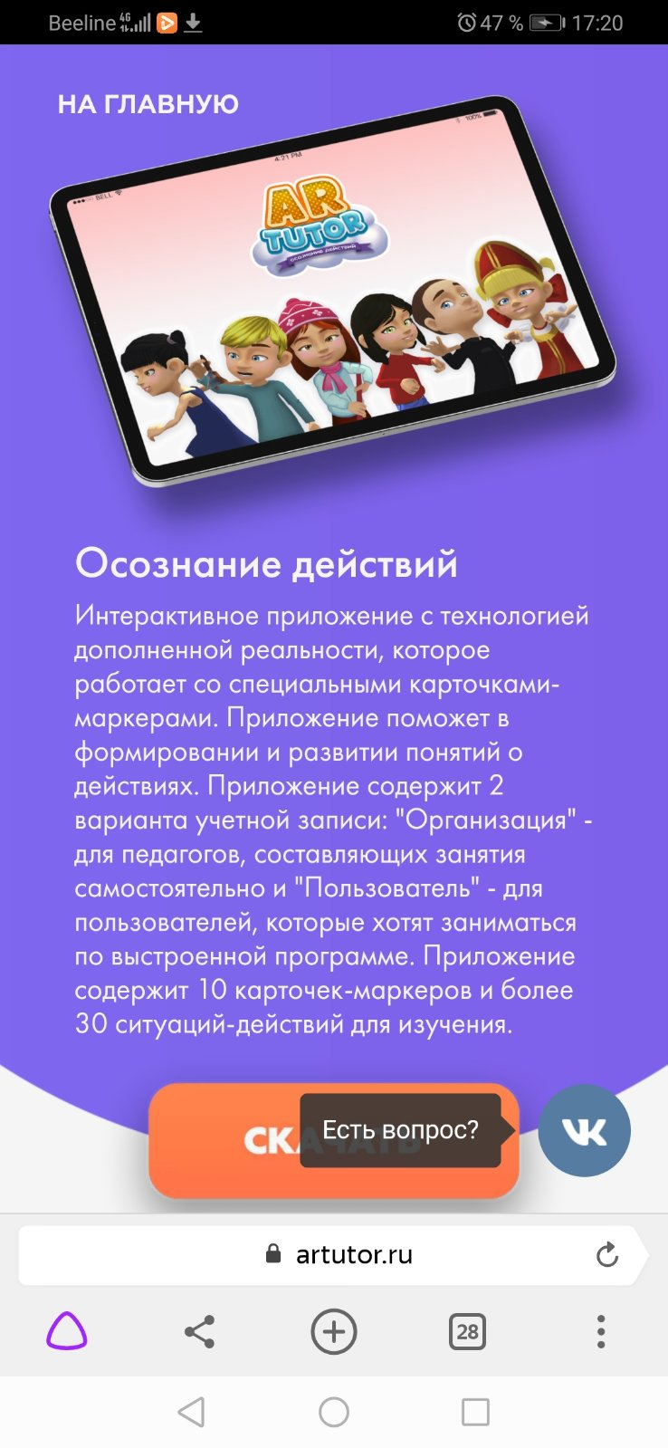

Slide 11
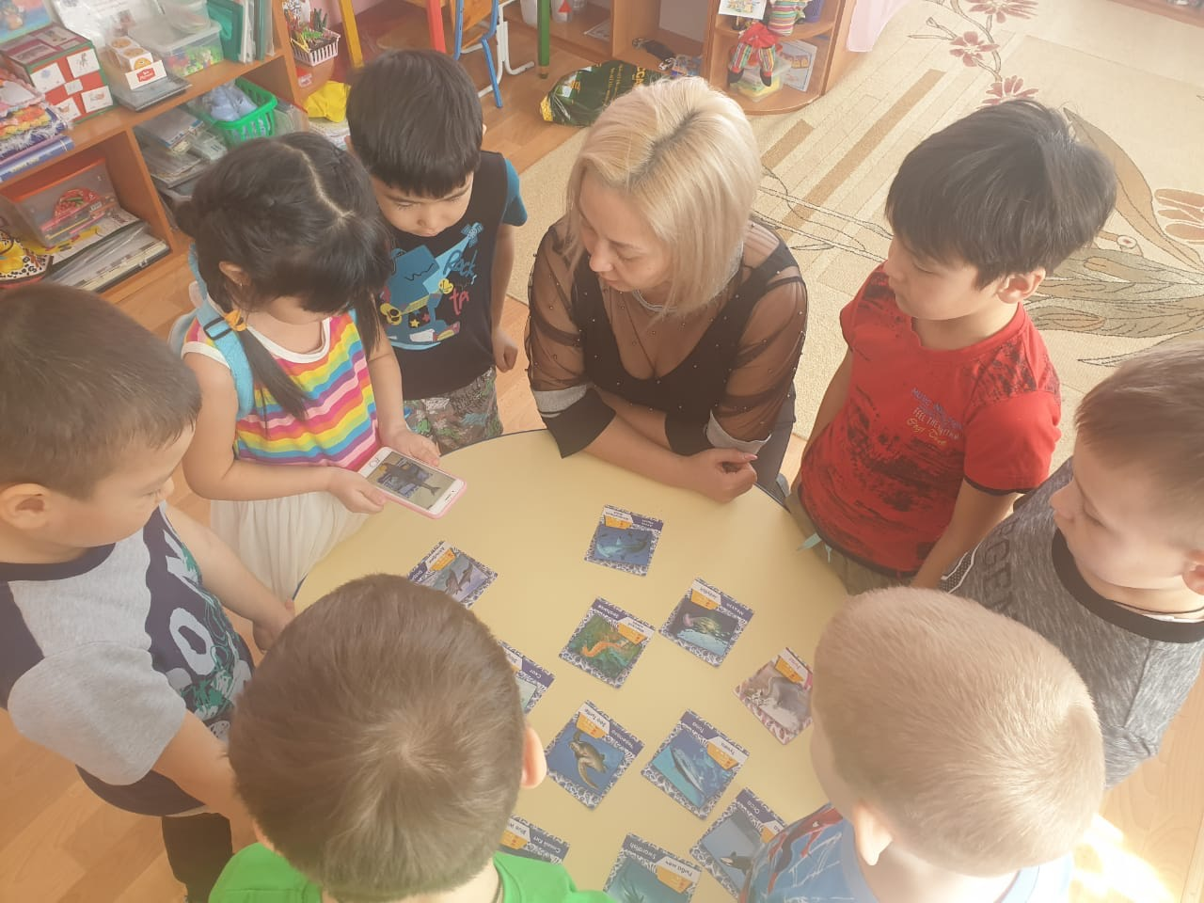

Slide 12
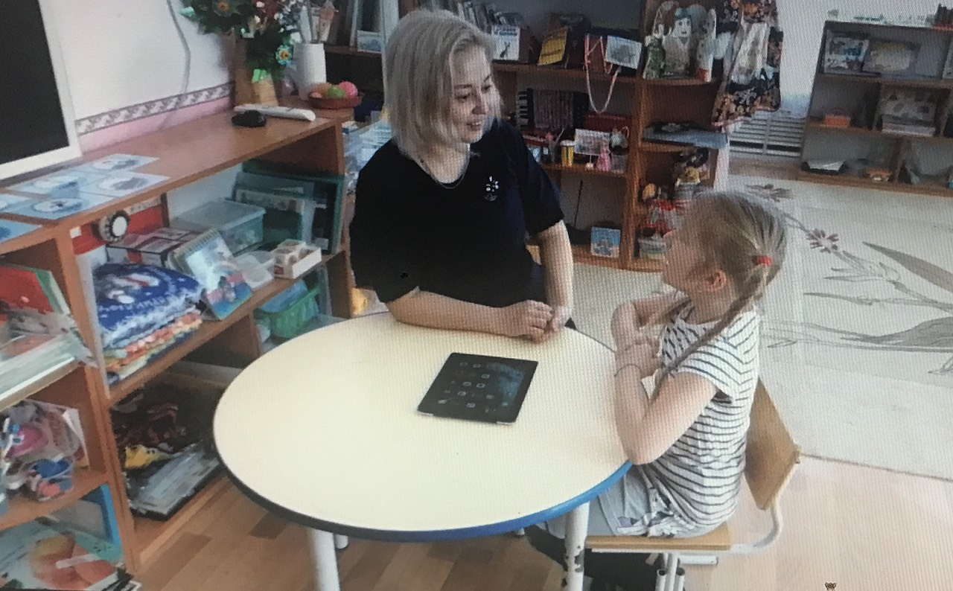

Slide 13
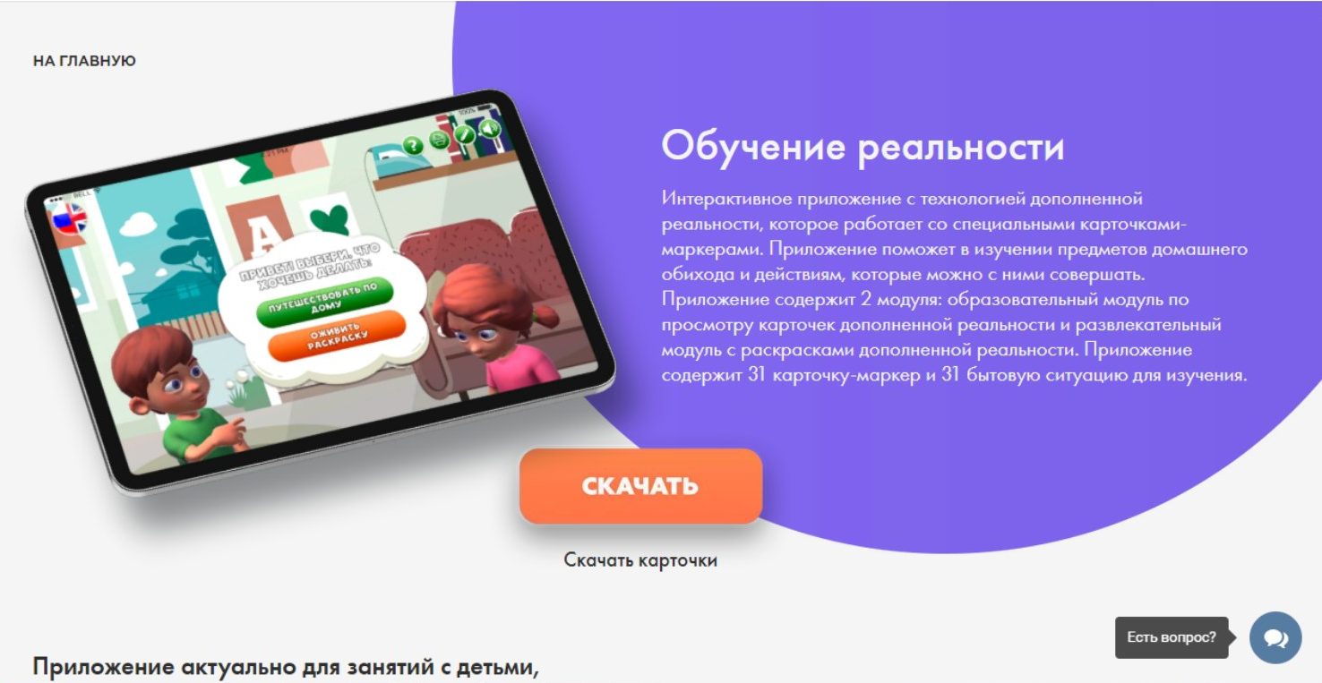

Slide 14
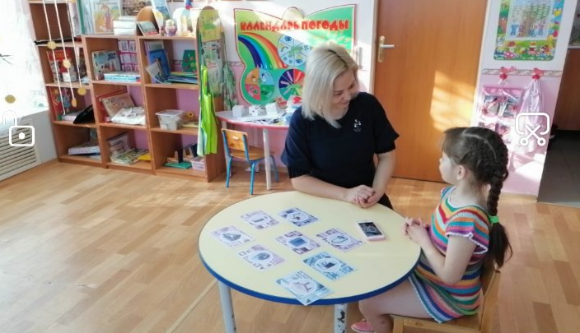

Slide 15
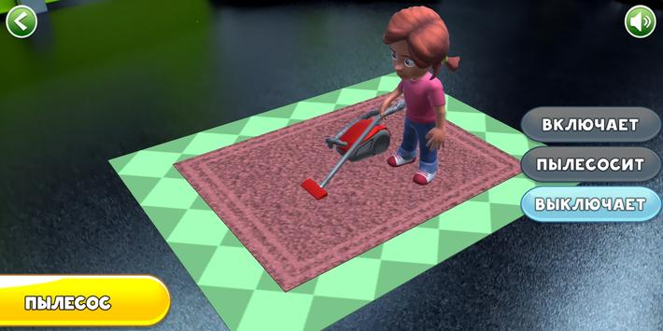

Slide 16
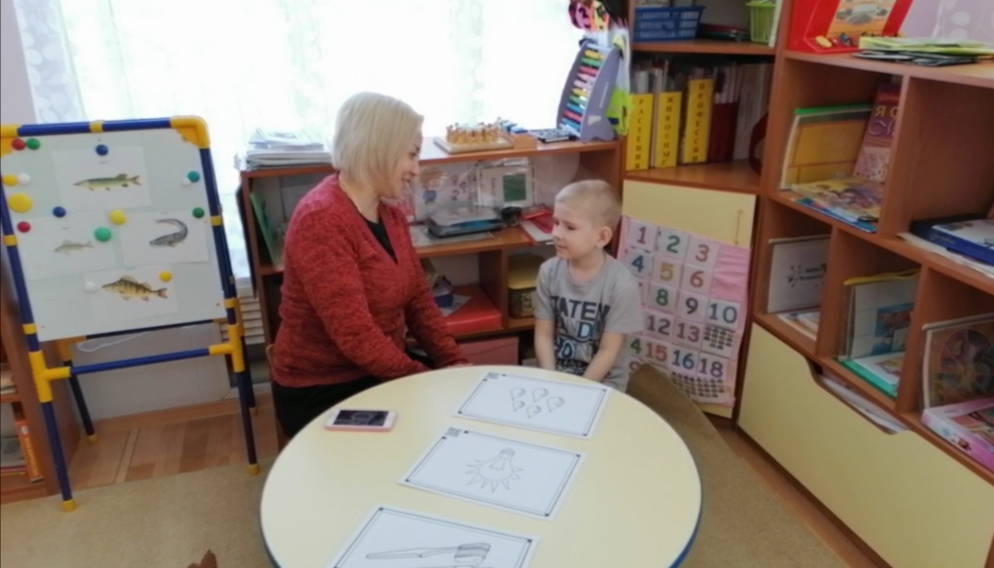

Slide 17
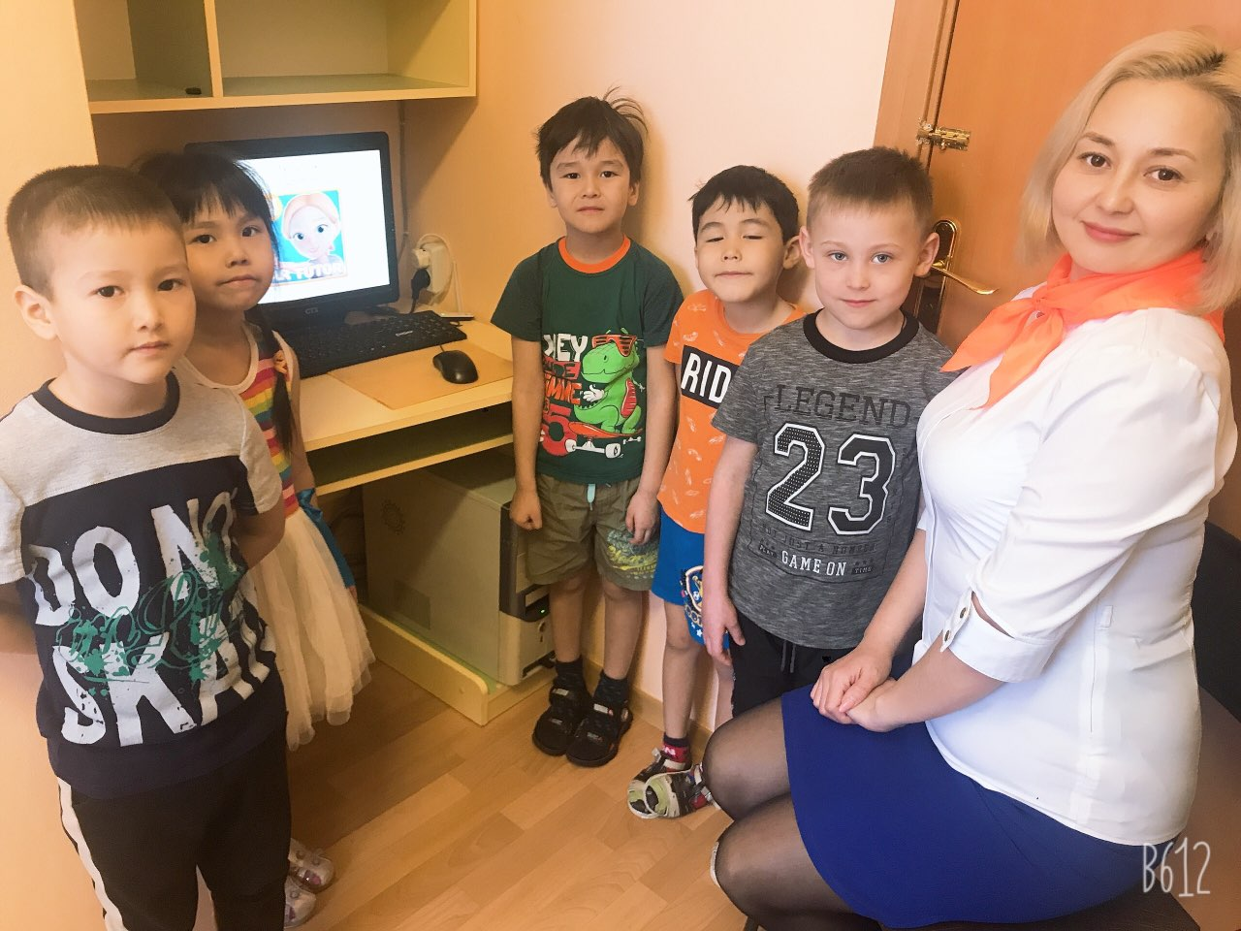

Slide 18
Вывод:
проведение занятий с помощью данного пособия привело к
развитию познавательных интересов,
повышению речевой активности повышение уровня речевого развития детей,
развитию психических процессов,
умению действовать по словесным инструкциям, контролю за собственными действиями;
применению полученных знаний, умению в практической деятельности;
повышению педагогической культуры родителей у детей с ОНР.

Slide 19


